Slide 1


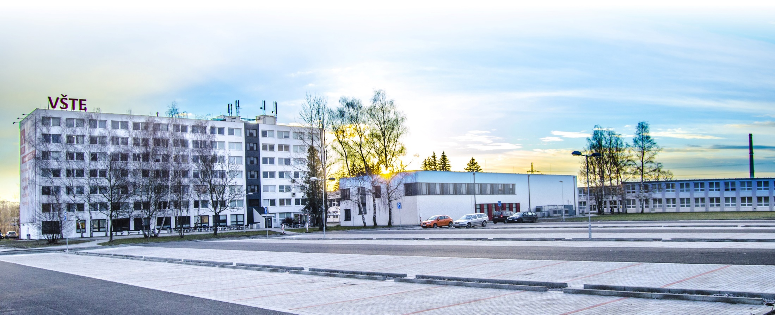
Řízení v reálném čase
Kurzy pro společnost 4.0, s registračním číslem: CZ.02.2.69/0.0/0.0/16_031/0011591 www.VSTECB.cz

Slide 2
Kurz CŽV orientovaný na výkon povolání
Automatizace a robotizace produkčních procesů pro Průmysl 4.0
Architektura manipulátorů a robotů pro průmyslovou výrobu
Automatizované systémy produkčních procesů pro Průmysl 4.0
Analýza a zpracování velkých dat v Průmyslu 4.0
Řízení v reálném čase
Průmysl 4.0 a průmyslový internet věcí
Základní členění materiálů, jejich vlastností a kritéria volby
Materiály v současné strojírenské praxi
Progresivní materiály a parametry materiálů pro Průmysl 4.0
Projektování automatizovaných produkčních pracovišť
Metody materiálových toků a sledu operací výroby produktů
Dispoziční uspořádání automatizace produkčních procesů
Příklad řešení vybraného automatizovaného logistického prvku
1 Kurzy pro společnost 4.0, s registračním číslem: CZ.02.2.69/0.0/0.0/16_031/0011591 www.VSTECB.cz

Slide 3
Řízení v reálném čase
Čím je specifické řízení zařízení v reálném čase?
Proč potřebujeme speciální operační systémy?
Jaký je rozdíl mezi soft a hard real time systémem?
Přehled technických prostředků a možností
2 Kurzy pro společnost 4.0, s registračním číslem: CZ.02.2.69/0.0/0.0/16_031/0011591 www.VSTECB.cz

Slide 4
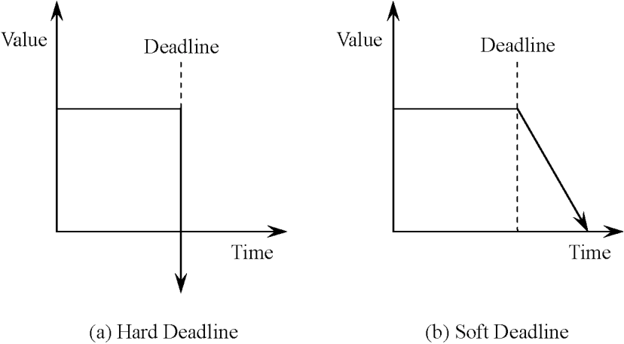
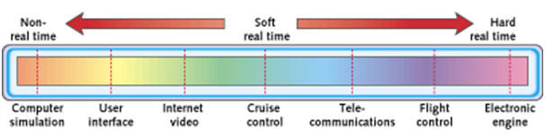
Hard RT a Soft RT
Zdroj: https://www.onlogic.com/company/io-hub/exploring-real-time-operating-systems/
3 Kurzy pro společnost 4.0, s registračním číslem: CZ.02.2.69/0.0/0.0/16_031/0011591 www.VSTECB.cz

Slide 5
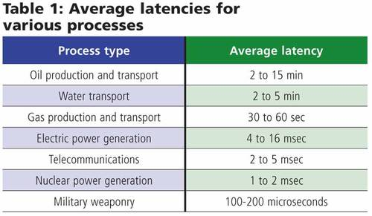
Hard RT a Soft RT
Zdroj: https://www.controleng.com/articles/designing-real-time-process-controllers/
4 Kurzy pro společnost 4.0, s registračním číslem: CZ.02.2.69/0.0/0.0/16_031/0011591 www.VSTECB.cz

Slide 6
Řízení v reálném čase přehled nejznámějších RTOS
Operační systém reálného času | Poznámka | URL
RTLinux | Hard RT | http://cs.uccs.edu/~cchow/pub/rtl/doc/html/GettingStarted/
RTAI | Real-time application interface, Linux | https://www.rtai.org/
Windows RTX | Nadstavba pro Windows od firmy IntervalZero | https://www.intervalzero.com/tag/rtx-real-time-operating-system/
WindowsCE | Latence 50-100 microsekund | https://msdn.microsoft.com/en-us/library/ee504804(v=winembedded.60).aspx
Windows 10 IoT Core |  | https://developer.microsoft.com/cs-cz/windows/iot/
Lynx RT | Unix-like | http://www.lynx.com
QNX | Unix-like, pro embedded systémy | http://www.qnx.com
Green Hills Integrity RTOS |  | https://www.ghs.com/
VxWorks |  | https://www.windriver.com/products/vxworks/
5 Kurzy pro společnost 4.0, s registračním číslem: CZ.02.2.69/0.0/0.0/16_031/0011591 www.VSTECB.cz

Slide 7
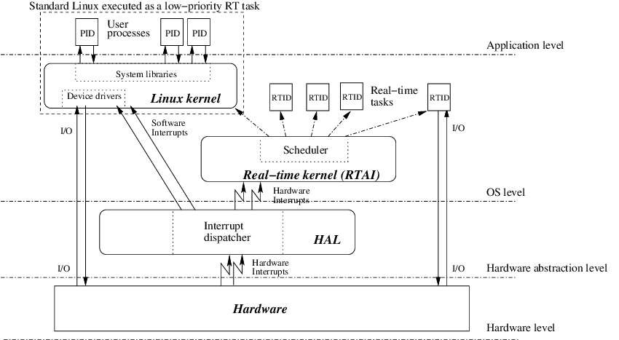
Architektura systému RTAI
6 Kurzy pro společnost 4.0, s registračním číslem: CZ.02.2.69/0.0/0.0/16_031/0011591 www.VSTECB.cz

Slide 8
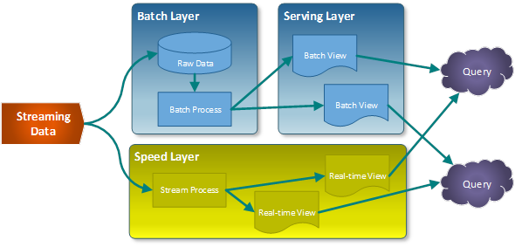
Real Time architektura pro streaming
Zdroj: https://www.talend.com/blog/2017/08/28/lambda-kappa-real-time-big-data-architectures/
7 Kurzy pro společnost 4.0, s registračním číslem: CZ.02.2.69/0.0/0.0/16_031/0011591 www.VSTECB.cz

Slide 9
Děkuji za pozornost
Realizováno v rámci projektu:
Kurzy pro společnost 4.0, s registračním číslem: CZ.02.2.69/0.0/0.0/16_031/0011591, ve výzvě č. 02_16_031 Celoživotní vzdělávání na vysokých školách v prioritní ose 2 OP, Operačního programu Výzkum, vývoj a vzdělávání.
Realizace projektu je spolufinancována z prostředků ESF a státního rozpočtu ČR.
www.VSTECB.cz

